Slide 1




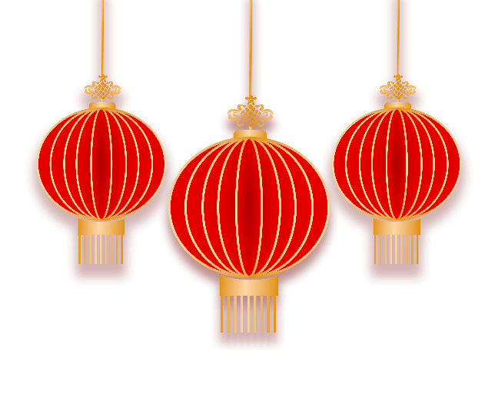



CHÀO MỪNG CÁC CON ĐẾN VỚI TIẾT HỌC MÔN
TIẾNG VIỆT

Slide 2









MÁI ẤM GIA ĐÌNH
BÀI 3
CẢ NHÀ ĐI CHƠI NÚI

Slide 3


1
Khởi động

Slide 4
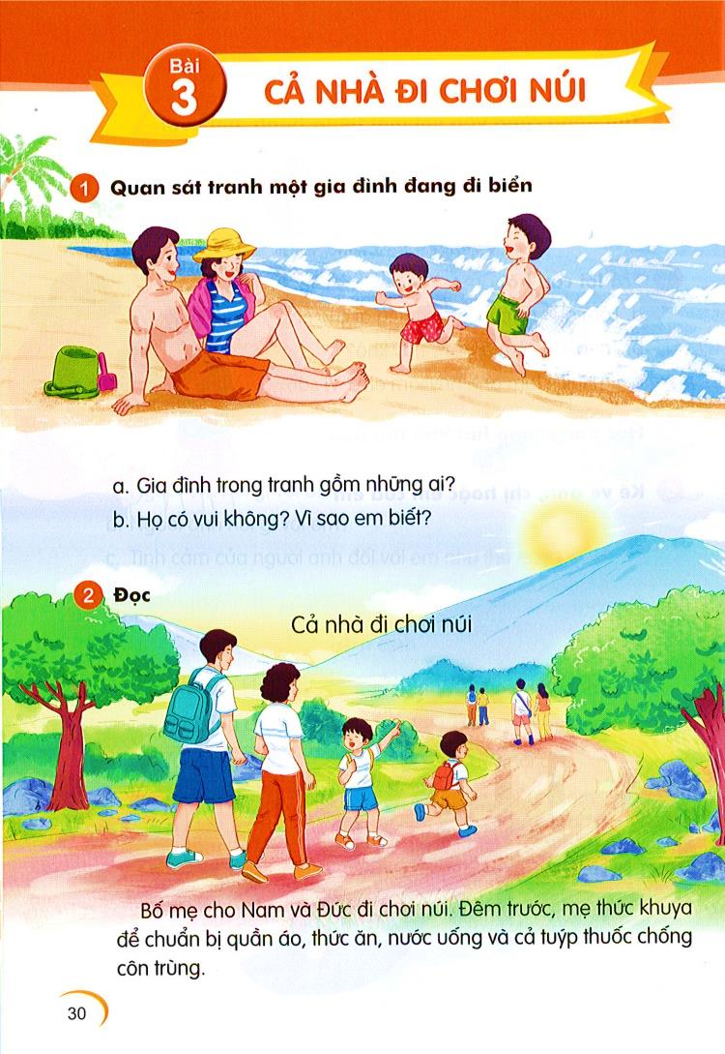
a. Gia đình trong tranh gồm những ai?
b. Họ có vui không? Vì sao em biết?

Slide 5
2
Đọc

Slide 6
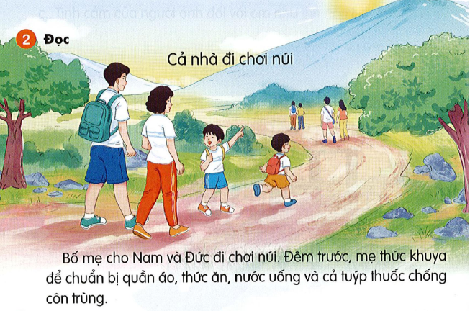
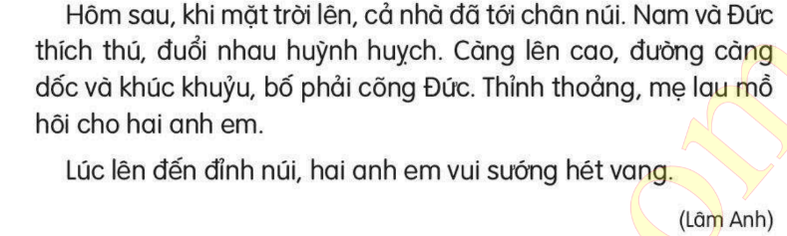

Slide 7
uya
uyp
uynh
uych
uyu

Slide 8
khuya
tuýp thuốc
huỳnh huỵch
khúc khuỷu

Slide 9
Cả nhà đi chơi núi
Bố mẹ cho Nam và Đức đi chơi núi. Hôm trước, mẹ thức khuya để chuẩn bị quần áo, thức ăn, nước uống và cả tuýp thuốc chống côn trùng.
Hôm sau, khi mặt trời lên, cả nhà đã tới chân núi. Nam và Đức thích thú, đuổi nhau huỳnh huỵch. Càng lên cao, đường càng dốc và khúc khuỷu, bố phải cõng Đức. Thỉnh thoảng, mẹ lau mồ hôi cho hai anh em.
Lúc lên đến đỉnh núi, hai anh em vui sướng hét vang.
(Lâm Anh)
khuya
tuýp thuốc
côn trùng
huỳnh huỵch
khúc khuỷu

Slide 10

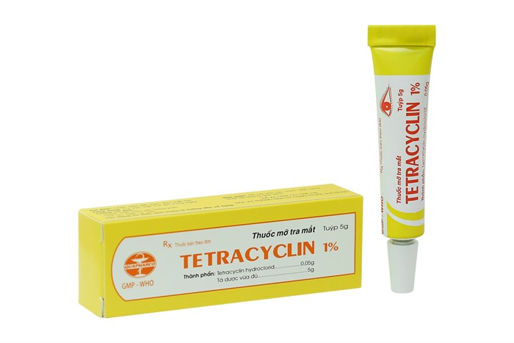
tuýp thuốc

Slide 11
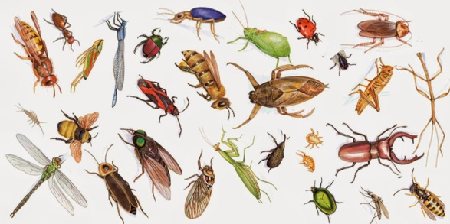
côn trùng

Slide 12
huỳnh huỵch

Slide 13
khúc khuỷu

Slide 14
Cả nhà đi chơi núi
Bố mẹ cho Nam và Đức đi chơi núi. Hôm trước, mẹ thức khuya để chuẩn bị quần áo, thức ăn, nước uống và cả tuýp thuốc chống côn trùng.
Hôm sau, khi mặt trời lên, cả nhà đã tới chân núi. Nam và Đức thích thú, đuổi nhau huỳnh huỵch. Càng lên cao, đường càng dốc và khúc khuỷu, bố phải cõng Đức. Thỉnh thoảng, mẹ lau mồ hôi cho hai anh em.
Lúc lên đến đỉnh núi, hai anh em vui sướng hét vang.
(Lâm Anh)
1
2
3
4
5
6
7

Slide 15
Hôm trước, mẹ thức khuya để chuẩn bị quần áo, thức ăn, nước uống và cả tuýp thuốc chống côn trùng.

Slide 16
Càng lên cao, đường càng dốc và khúc khuỷu, bố phải cõng Đức.

Slide 17
Cả nhà đi chơi núi
Bố mẹ cho Nam và Đức đi chơi núi. Hôm trước, mẹ thức khuya để chuẩn bị quần áo, thức ăn, nước uống và cả tuýp thuốc chống côn trùng.
Hôm sau, khi mặt trời lên, cả nhà đã tới chân núi. Nam và Đức thích thú, đuổi nhau huỳnh huỵch. Càng lên cao, đường càng dốc và khúc khuỷu, bố phải cõng Đức. Thỉnh thoảng, mẹ lau mồ hôi cho hai anh em.
Lúc lên đến đỉnh núi, hai anh em vui sướng hét vang.
(Lâm Anh)
Bố mẹ cho Nam và Đức đi chơi núi.
1
2
Hôm trước, mẹ thức khuya để chuẩn bị quần áo, thức ăn, nước uống và cả tuýp thuốc chống côn trùng.
3
Hôm sau, khi mặt trời lên, cả nhà đã tới chân núi.
Nam và Đức thích thú, đuổi nhau huỳnh huỵch.
4
5
Càng lên cao, đường càng dốc và khúc khuỷu, bố phải cõng Đức.
Thỉnh thoảng, mẹ lau mồ hôi cho hai anh em.
6
7
Lúc lên đến đỉnh núi, hai anh em vui sướng hét vang.

Slide 18

Nghỉ giải lao

Slide 19
Cả nhà đi chơi núi
Bố mẹ cho Nam và Đức đi chơi núi. Hôm trước, mẹ thức khuya để chuẩn bị quần áo, thức ăn, nước uống và cả tuýp thuốc chống côn trùng.
Hôm sau, khi mặt trời lên, cả nhà đã tới chân núi. Nam và Đức thích thú, đuổi nhau huỳnh huỵch. Càng lên cao, đường càng dốc và khúc khuỷu, bố phải cõng Đức. Thỉnh thoảng, mẹ lau mồ hôi cho hai anh em.
Lúc lên đến đỉnh núi, hai anh em vui sướng hét vang.
(Lâm Anh)
1
2
3

Slide 20
Cả nhà đi chơi núi
Bố mẹ cho Nam và Đức đi chơi núi. Hôm trước, mẹ thức khuya để chuẩn bị quần áo, thức ăn, nước uống và cả tuýp thuốc chống côn trùng.
Hôm sau, khi mặt trời lên, cả nhà đã tới chân núi. Nam và Đức thích thú, đuổi nhau huỳnh huỵch. Càng lên cao, đường càng dốc và khúc khuỷu, bố phải cõng Đức. Thỉnh thoảng, mẹ lau mồ hôi cho hai anh em.
Lúc lên đến đỉnh núi, hai anh em vui sướng hét vang.
(Lâm Anh)

Slide 21
Thư giãn

Slide 22


Slide 23
3
Trả lời
câu hỏi

Slide 25
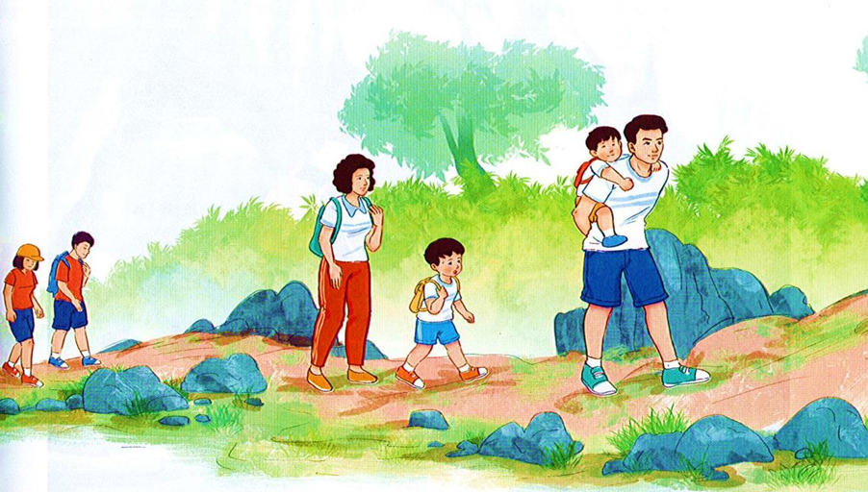
a. Nam và Đức được bố mẹ cho đi đâu?
b. Mẹ chuẩn bị những gì cho chuyến đi?
c. Đến đoạn đường dốc và khúc khuỷu, bố phải làm gì?
Khi tới chân núi Nam và Đức đã làm gì?
Khi tới đỉnh núi, hai anh em đã làm gì?

Slide 26
Nghỉ giải lao

Slide 27
4
Viết vở

Slide 28

Đến đoạn đường dốc và khúc khuỷu, bố phải cõng Đức.
Đ
Đ

Slide 29


Slide 30
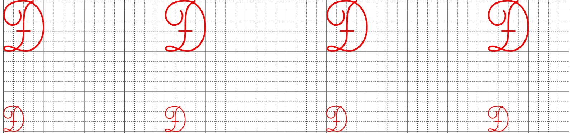
1. Tô

Slide 31
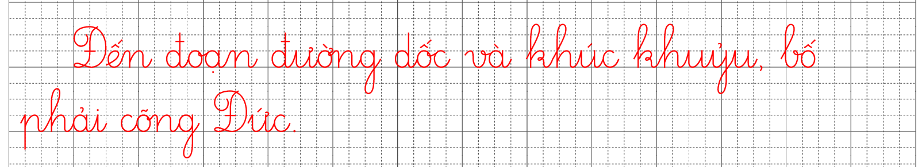
3. Viết câu trả lời cho câu hỏi c ở mục 3 (SHS trang 31)
(Ghi nhớ: Đầu câu viết hoa, tên người viết hoa, cuối câu có dấu chấm)

Slide 32
CHÀO TẠM BIỆT CÁC CON!

